Slide 1

Pandas
Prof. Manuel Reveco Cabello

Slide 2
¿Qué es pandas?
Una de las mejores herramientas para hacer análisis de datos, ciencia de datos, entre otros, en PYTHON
-Limpieza de datos
-Transformaciones de datos
-Visualizaciones y mucho más…
https://pandas.pydata.org/docs/#
https://pandas.pydata.org/docs/user_guide/index.html

Slide 3
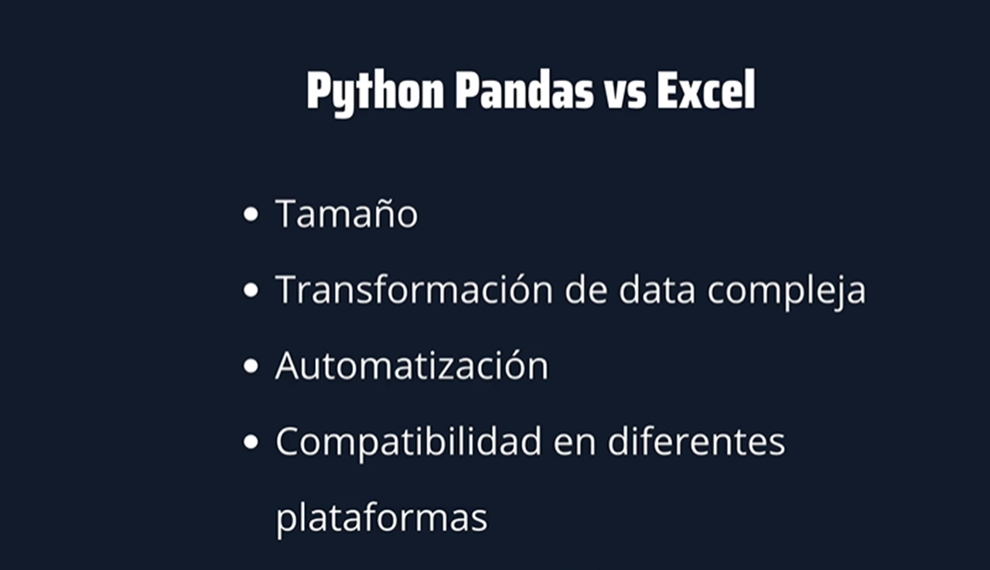

Slide 4
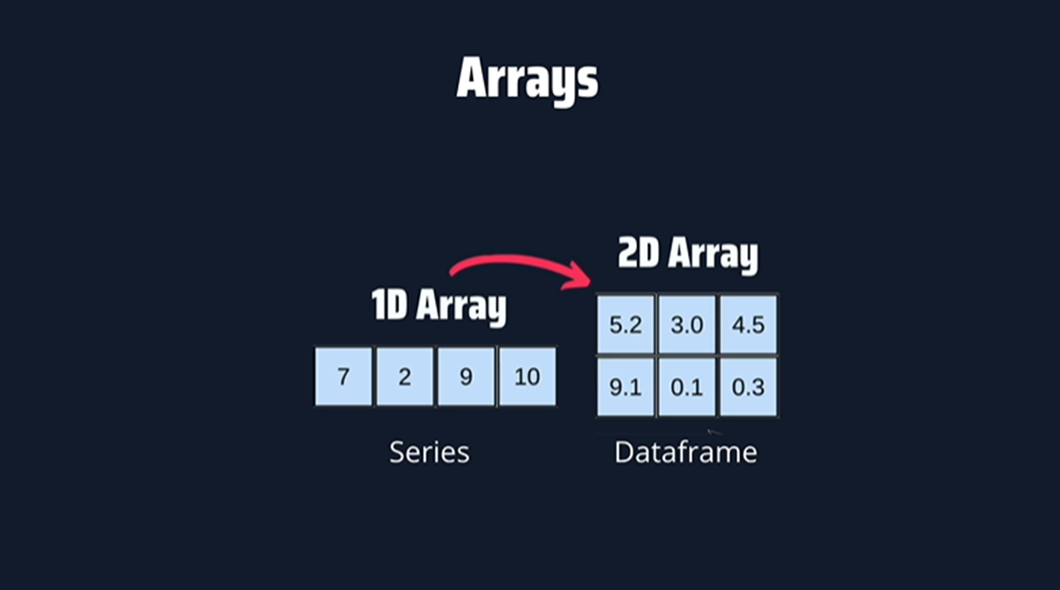
ARRAYS: Es similar a una lista, podemos encontrar un array 1D de una dimensión o 2D dos dimensiones, estas son las 2 principales estructuras de datos en PANDAS, en PANDAS se trabaja principalmente con DataFrame.

Slide 5
Serie y Dataframe
Una serie es una estructura de datos unidimensional que permite contener cualquier tipo de datos.
Un Dataframe, son estructuras de datos bidimensionales que pueden contener múltiples columnas y filas de datos.
Ambos pueden ser creados a partir de diferentes tipos de datos como listas, diccionarios o arrays de numpy.

Slide 6
Para trabajar con datos
Necesitamos instalar una serie de librerías que nos permitan el trabajo con datos. Como Pandas, numpy, matplotlib y seaborn, entre otras.
NumPy es una librería de Python especializada en el cálculo numérico y el análisis de datos, especialmente para un gran volumen de datos.
Matplotlib, es una biblioteca completa para crear visualizaciones estáticas, animadas e interactivas en Python.
Seaborn es una librería de Python construida sobre Matplotlib que simplifica la creación de gráficos estadísticos avanzados.

Slide 7
Como podemos instalar cada una de estas librerías
Podemos crear un archivo ,txt y dentro poner los nombres de cada una de las librerías
Pip install –r .\nombre_archivo.txt
Instalar cada uno de las librerías por separado

Slide 8
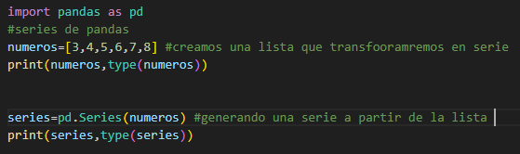
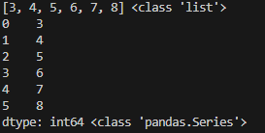
Para trabajar con pandas

Slide 9
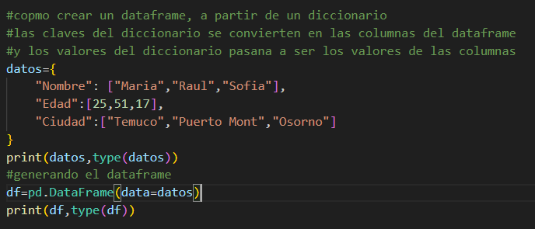
Generando un dataframe a partir de un diccionario

Slide 10
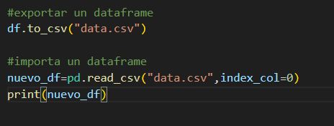
Como importar y exportar datos utilizando pandas

Slide 11
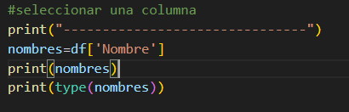
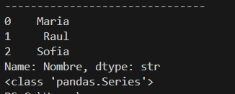
Manipulación de datos, selección y filtrado

Slide 12
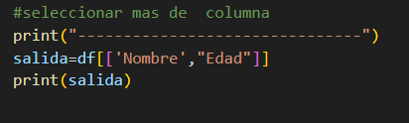
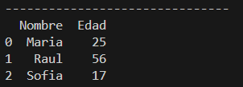
Manipulación de datos, selección y filtrado

Slide 13
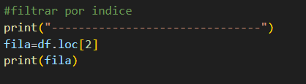
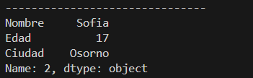
Manipulación de datos, selección y filtrado

Slide 14
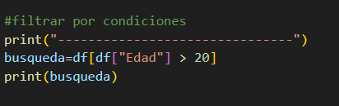

Manipulación de datos, selección y filtrado

Slide 15
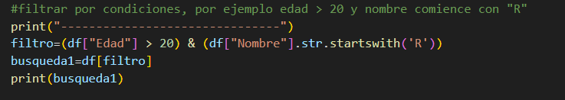

Manipulación de datos, selección y filtrado

Slide 16
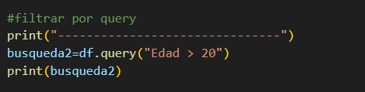

Manipulación de datos, selección y filtrado

Slide 17
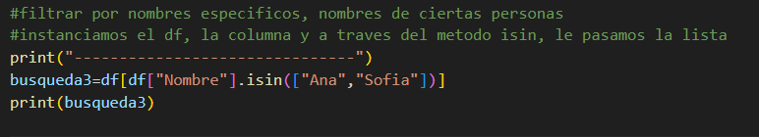

Manipulación de datos, selección y filtrado

Slide 18
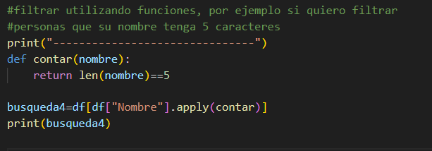

Manipulación de datos, selección y filtrado

Slide 19
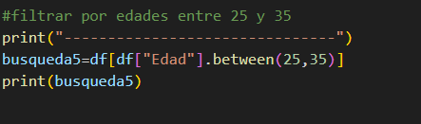

Manipulación de datos, selección y filtrado

Slide 20
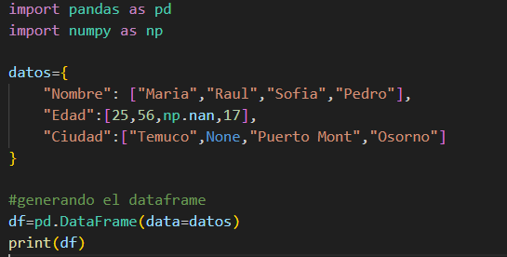
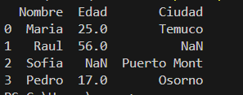
Tratamiento de datos

Slide 21
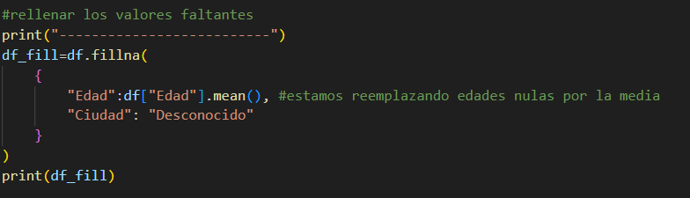
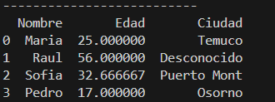
Tratamiento de datos

Slide 22
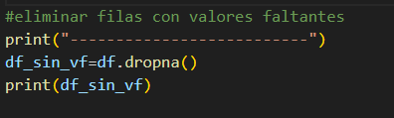

Tratamiento de datos

Slide 23
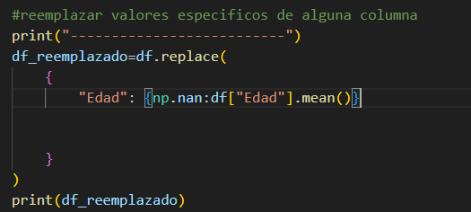
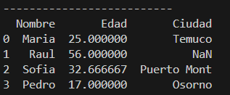
Tratamiento de datos

Slide 24
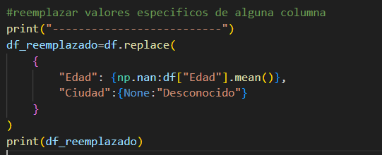
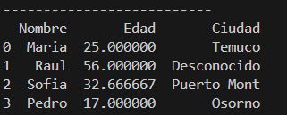
Tratamiento de datos

Slide 25
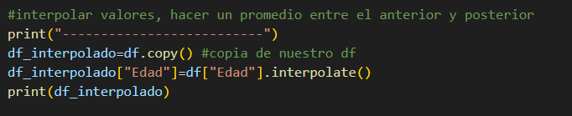
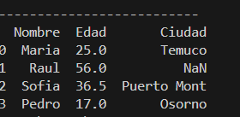
Tratamiento de datos

Slide 26
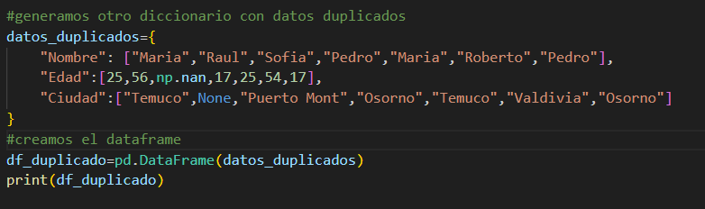
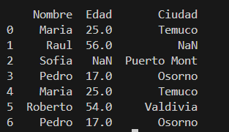
Tratamiento de datos

Slide 27
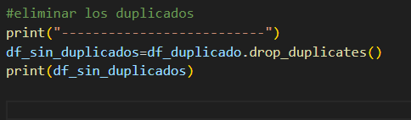
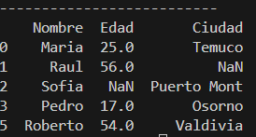
Tratamiento de datos

Slide 28
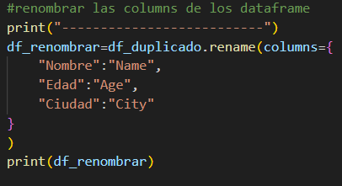
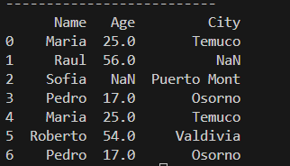
Tratamiento de datos

Slide 29
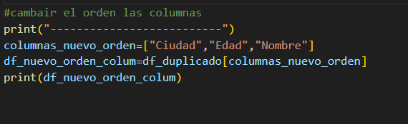
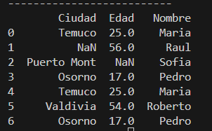
Tratamiento de datos

Slide 30
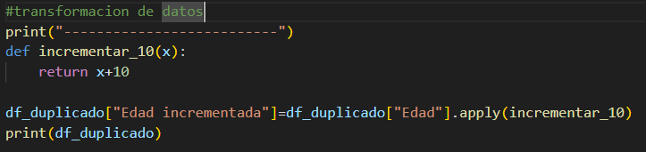
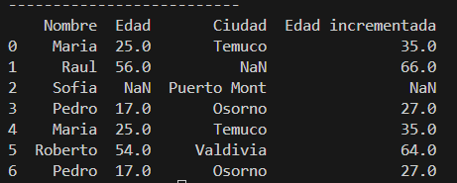
Tratamiento de datos

